Slide 1


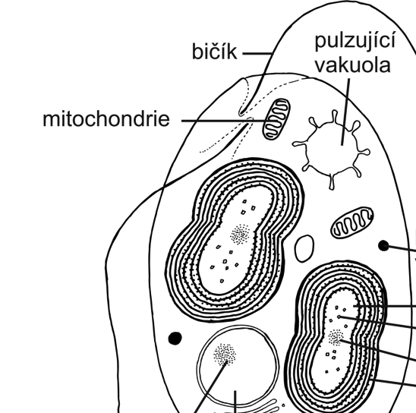
Glaucophyta
UNIVERSIDAD AUTÓNOMA DEL ESTADO DE MÉXICO
FACULTAD DE CIENCIAS
Licenciatura de Biología
ELABORO: Dra. CARMEN ZEPEDA GOMEZ
UA Algas y Briofitas 2015

Slide 2
Guía didáctica

Slide 3
Introducción
Las Glaucófita constituyen un pequeño grupo de algas unicelulares que se distinguen principalmente por la presencia de cianelas, es decir, cloroplastos que retienen características típicas de las cianobacterias y ausentes de los plastos del resto de las algas y plantas (por ejemplo, poseen una pared residual de peptidoglucano y carboxisomas). Las cianelas son consideradas como ejemplo del primer paso de la teoría endosimbiótica de origen del cloroplasto.
Lee, 2009; Van derHooek et al., 1998

Slide 4
Justificación
Se han seleccionado a continuación una serie de 34 diapositivas que ilustran las características básicas y la ubicación del grupo de las glaucofitas dentro de la diversidad de organismos. Las imágenes incluyen ejemplos que de manera visual facilitaran la comprensión de la terminología empleada en este tema. Se presenta como material didáctico de apoyo para unidades de aprendizaje básicos y disciplinarios. Las unidades de aprendizaje como Algas y briofitas, Virus y Bacterias e Introducción a la Investigación Biológica, tendrán con este material un apoyo visual para el desarrollo de las mismas ya que comparten el objetivo de introducir al alumno en el conocimiento de la biodiversidad y en particular de la biodiversidad de procariontes.

Slide 5
Secuencia didáctica
Glaucofitas
Estructura
Diversidad
Niveles de organización
Reproducción
Ecología
Origen

Slide 6
Objetivo
Reconocer las características morfológicas, ecológicas la de importancia de las glaucofitas

Slide 7
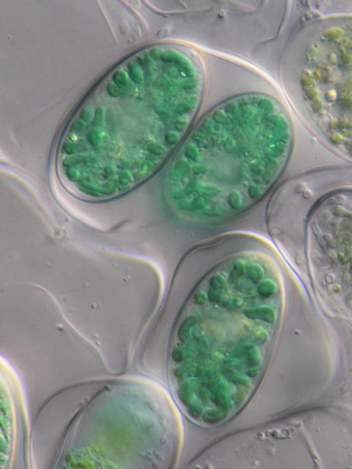
Características generales
Algas unicelulares de agua dulce.
Eucariontas
Anteriormente se consideraban protistas
Sus cloroplastos son muy parecidas a las cianobacterias unicelulares y cocoides: y se denominan cialelas
Lee, 2009; Van derHooek et al., 1998

Slide 8
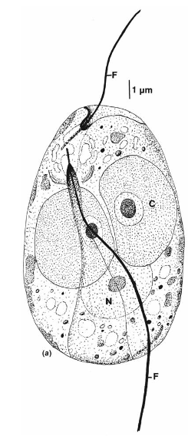
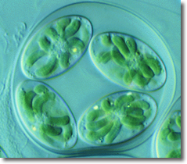
Organismos intermedios
Son consideradas intermedios entre las cianobacterias y los cloroplastos de las otras algas y plantas terrestres
También nombrados: Glaucocistophyta
Lee, 2009; Van derHooek et al., 1998

Slide 9
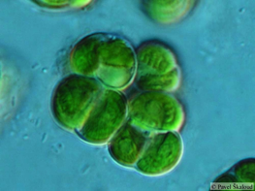
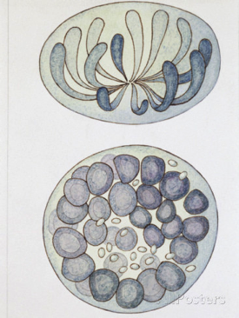

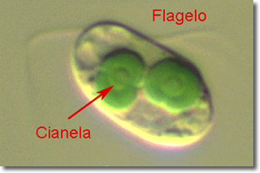
Niveles de organización
Hábito flagelado solitario o cocoide en agregados libres o adheridos a un substrato
Las células flageladas dorsiventrales (una zona dorsal redondeada y una ventral aplanada)
Colonia de Gaucocystes
Lee, 2009; Van derHooek et al., 1998
Cyanophora paradoxa

Slide 10
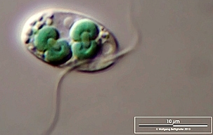
Estructura
En organismos flagelados
Dos flagelos heterocontos insertos cerca del ápice de la célula en una zona deprimida
Estructura 9+2 y sostenido por un sistema de fibrillas cruzadas
Lee, 2009; Van derHooek et al., 1998

Slide 11
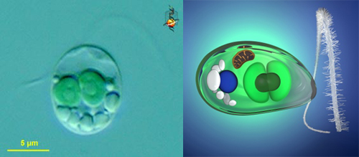
Estructura
En organismos flagelados
Cada flagelo con dos hileras de mastigonemas sencillos
Hay vacuolas contráctiles por debajo de la membrana plasmática
Lee, 2009; Van derHooek et al., 1998

Slide 12
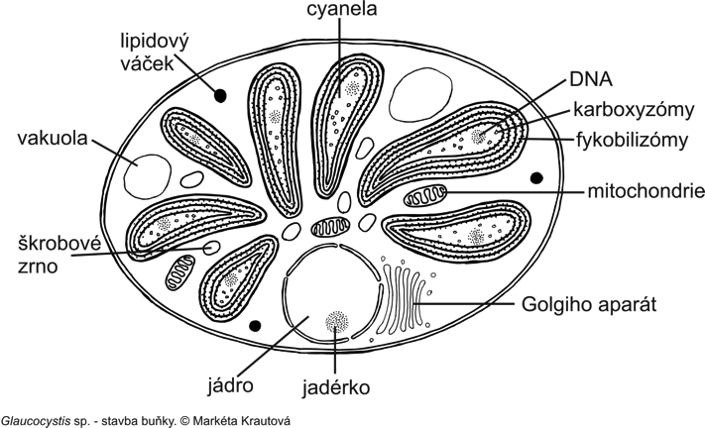
Estructura celular
Lee, 2009; Van derHooek et al., 1998
Membran celular definida y el resto de las endomemebranas bien desarrolladas. Carecen de los típicos cloroplasto y la fotosíntesis de realiza en cianelas

Slide 13
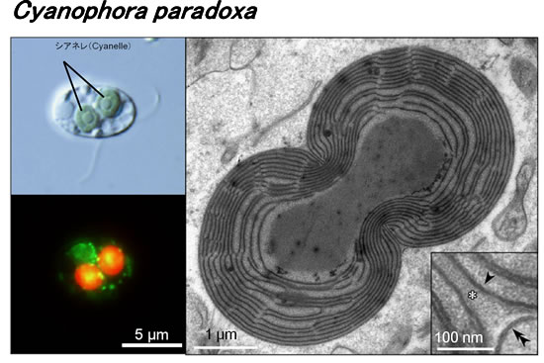
Cianelas
Las cianelas son organelos fotosintéticos que retienen las características típicas de las cianobacterias
El organismos que contienen cianelas es el cianoma y la asociación una cianosis: son inseparables
Lee, 2009; Van derHooek et al., 1998

Slide 14
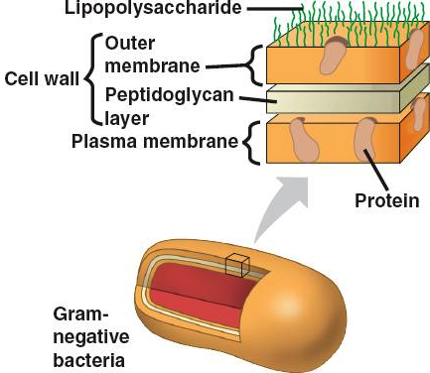
Cianelas
La estructura de las cianelas es muy parecida a la de las cianobacterias y a los cloroplastos de las algas rojas
Conservan entre las dos membranas la capa de peptidoglucanos de origen procariontico,
Algunos con una capa externa de lipopolisacáridos
(parecida a eubacteria Gram -)
Lee, 2009; Van derHooek et al., 1998

Slide 15
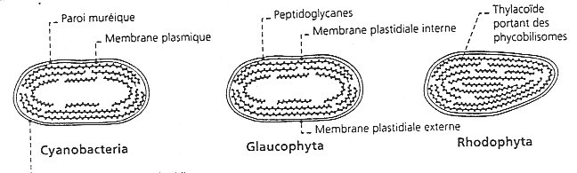
Cianelas
Tilacoides simples y equidistantes (=cianofita y rodofita)
Pigmentos Chl a, ficocianina, aloficocianina (en ficobilisomas, sobre los tilacoides)
ß-caroteno, zeaxantina y ß-cryptoxantina (no hay xantofilas, ficoeritrina, myxoxantina y equinenona)
Lee, 2009; Van derHooek et al., 1998

Slide 16
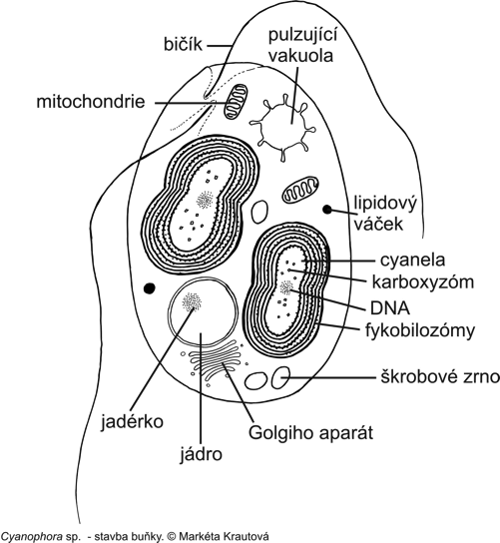
Cianelas
ADN concentrado en el centro (=cianofitas) pero circular (=cloroplastos)
Aproximadamente 125 000 pares de bases (similar al de los cloroplastos y más pequeño que el de cianobacterias)
Lee, 2009; Van derHooek et al., 1998

Slide 17
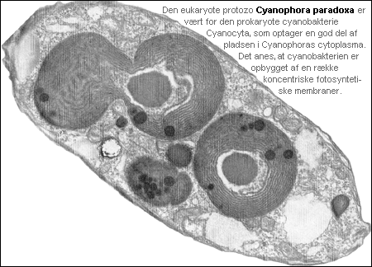
Cianelas
Hay gránulos de polifosfato
Hay carboxisomas con RUBISCO (=cianofitas) y RUBISCO-activasa (transición entre cianobacterias y algas verdes).
Lee, 2009; Van derHooek et al., 1998

Slide 18
Cianelas
Reservas: almidón en gránulos extraplastidiales.
La reducción del nitrato y la fotosíntesis en las cianelas de Cyanophora paradoxa son similares a los procesos en los cloroplastos y diferentes de los que ocurren en Cyanobacteria
No fijan nitrógeno
Lee, 2009; Van derHooek et al., 1998

Slide 19
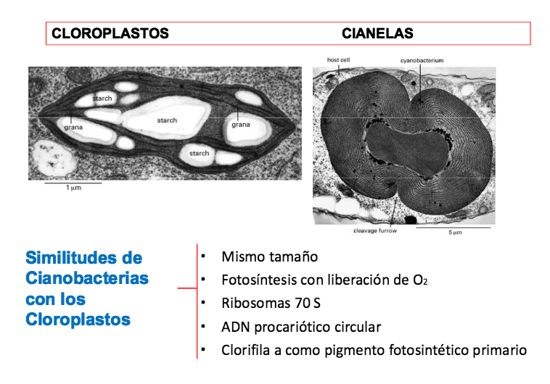
Cianelas vs Cloroplatos

Slide 20
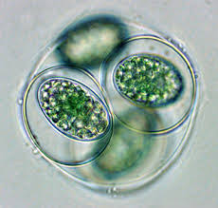
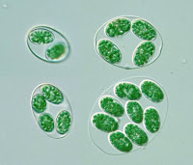
Reproducción
Reproducción sexual desconocida.
Sólo asexual por mitosis o por zoosporas
Lee, 2009; Van derHooek et al., 1998

Slide 21
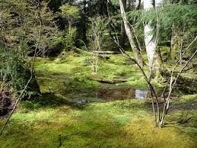
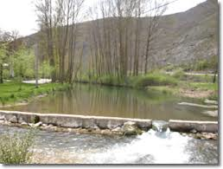
Distribución
Común en aguas estancadas como charcos y turberas ácidas

Slide 22
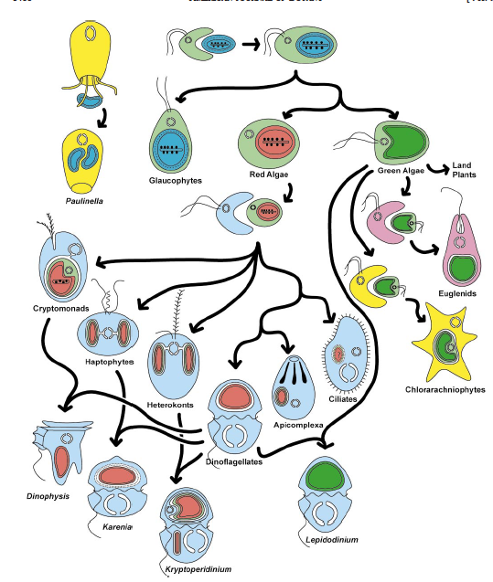
No tienen una importancia particular
Destaca su posición inicial en la evolución de los eucariontes fotosintéticos
IMPORTANCIA
Lee, 2009; Van derHooek et al., 1998

Slide 23
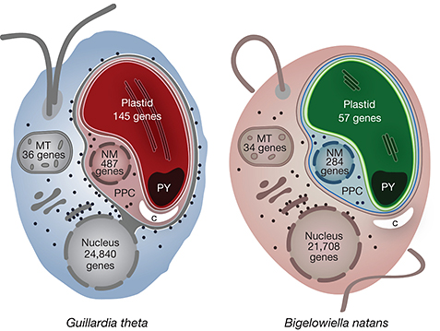
Origen
Los organismos en el Glaucophyta son muy viejos McFadden ( 2001 ) los llama los coelocanths de endosimbiosis.
Probablemente ramificada del árbol evolutivo antes de la divergencia de algas rojas y verdes.
Lee, 2009; Van derHooek et al., 1998

Slide 24
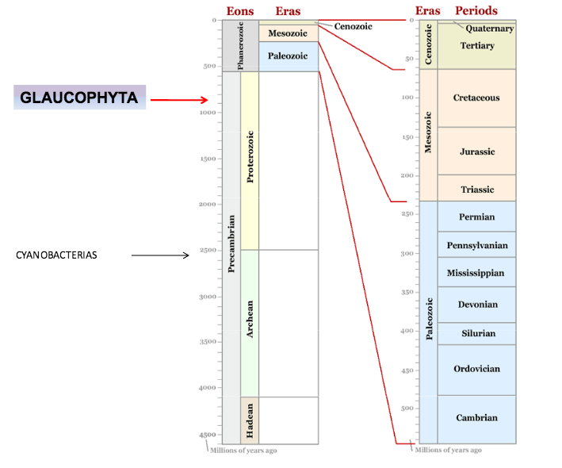
Origen

Slide 25
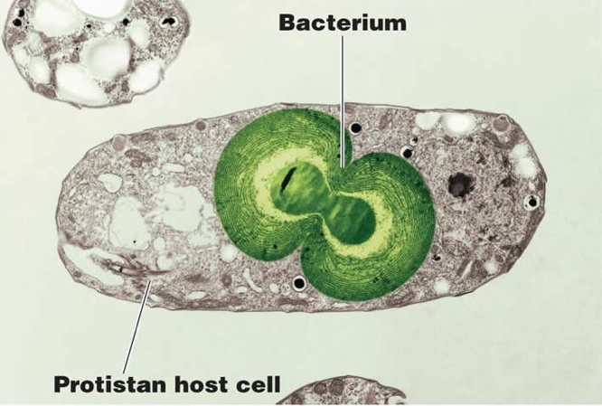
Clasificación
Una clase con varios géneros, solo 3 son comúnes: Cyanophora, Glaucocystis y Gloeochaete
Lee, 2009; Van derHooek et al., 1998

Slide 26
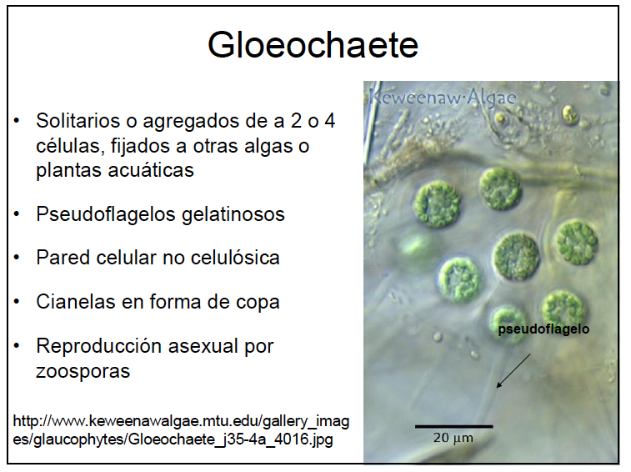
Ejemplos

Slide 27
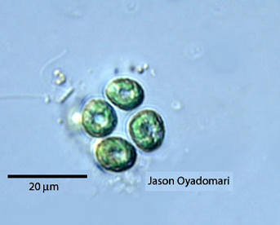
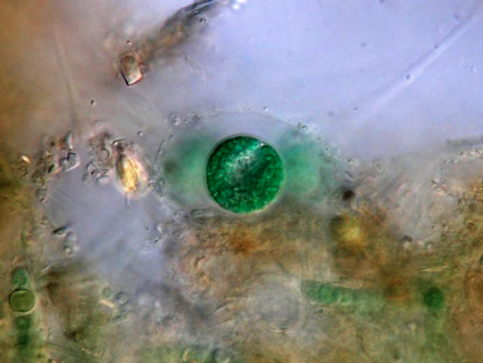
Gloeochaete

Slide 28
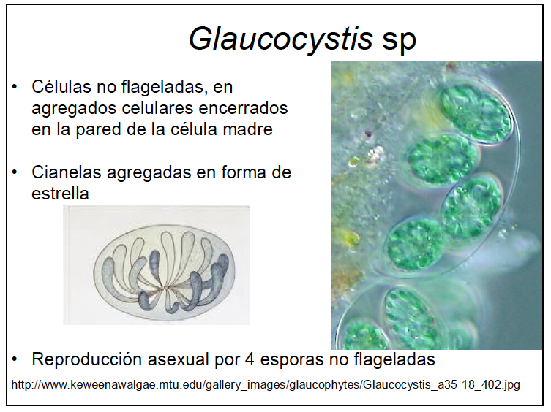
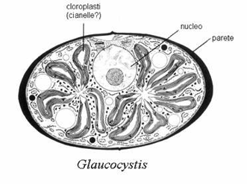
Ejemplos

Slide 29
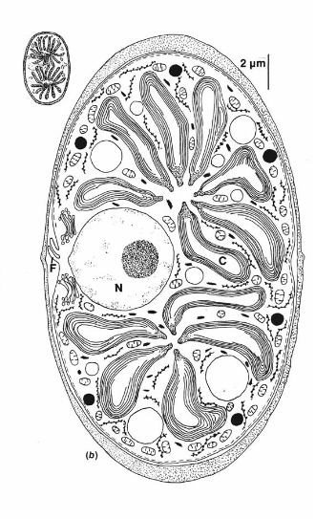
Glaucocystis
La derivación de Glaucocystis de un ancestro biflagelada es evidente por la presencia de dos flagelos reducida encontrado
dentro de la pared celular.
Lee, 2009; Van derHooek et al., 1998

Slide 30
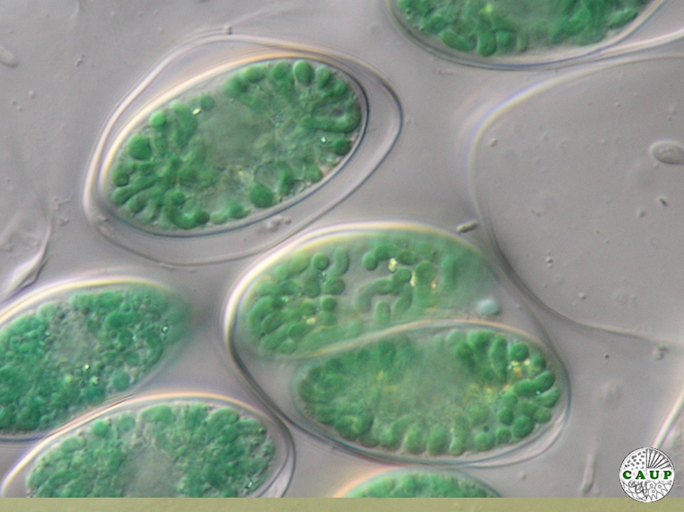

Glaucocystis
http://www.keweenawalgae.mtu.edu/

Slide 31
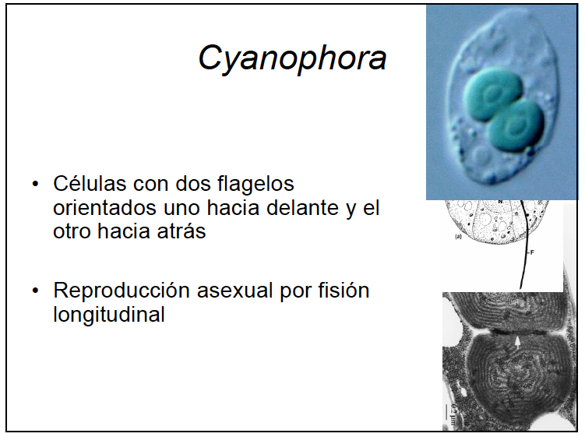
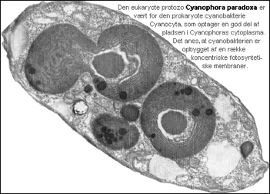
Ejemplos
Dos cianelas por célula
Modelo para describir el origen endosimbióntico de los cloroplastos
Lee, 2009; Van derHooek et al., 1998

Slide 32
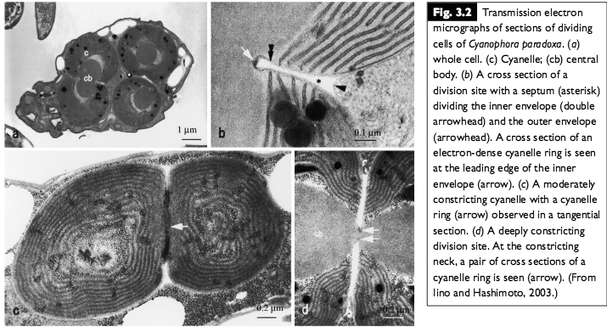
Cianophora paradoxa
El mecanismo de la división de cyanelles en Cyanophora paradoxa es intermedia entre la división de cianobacterias y el de plástidios.
Lee, 2009; Van derHooek et al., 1998

Slide 33
Cianophora paradoxa
Los plastos tienen un anillo interior y exterior denso y con abundantes electrones en el área de la división del orgánulo .
En la división de cyanelles de Cyanophora paradoxa sólo hay un anillo interior dentro de la membrana plasmática. El anillo exterior , fuera de la envoltura del cloroplasto exterior falta
Lee, 2009; Van derHooek et al., 1998

Slide 34
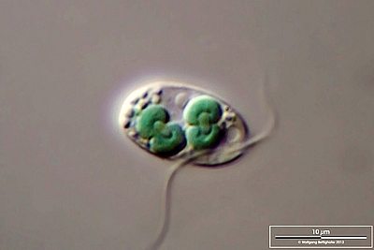
Cianophora paradoxa

Slide 35
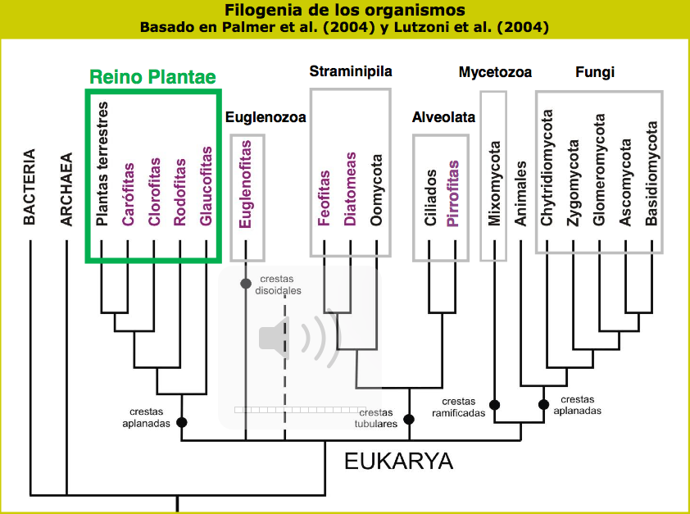

Slide 36
FUENTES DE INFORMACIÓN
La siguiente literatura sirve de base para conocer más sobre el tema
Bold, H. C. y M. J. Wynne. 1978. Introduction to the Algae. Structure and reproduction. Prentice Hall, New Jersey. 706 p.
Prescott, G. W. 1964. How to Know the Fresh Water Algae. 3ª. ed. Wm. C. Brown, Dubuque, Iowa E.U.A. 272 p.
Lee, R. E. 2009. Phycology 2ª ed. Cambridge University Press. Edinburgo, Inglaterra. 645 pp.
Van Der Hooek, D.G. Mann y H.M. Jahns. 1998. An introduction to Phycology. Cambridge, University Press. Edimburgo, Inglaterra. 627 pp.
También se pueden consultar las siguientes paginas para obtener ejemplos.
http://cfb.unh.edu/phycokey/Choices/Glaucophyceae/CYANOPHORA/Cyanophora_key.html
http://www.keweenawalgae.mtu.edu/

